Slide 1
Video
CF013_2_Surtido del producto

Slide 2

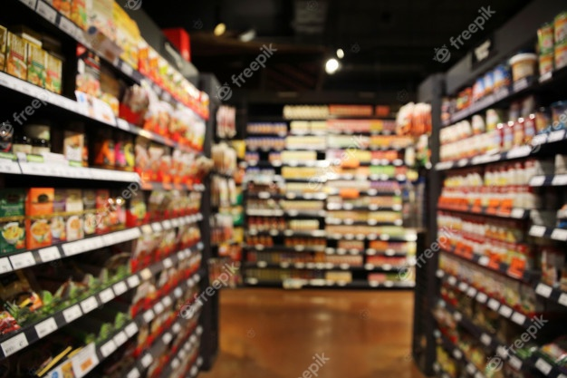
Indicaciones
Surtido
Precio
Comodidad
Empaque
Estética
Se sugiere imagen o animación de un supermercado, con los textos que aparecen en pantalla mientras está la voz en off.
Audio/ Narración
El surtido es la agrupación de diferentes productos que un negocio comercial ofrece a la venta; brinda a los clientes precio, comodidad, empaque, y estética.
Referencias de las imágenes: supermercado https://www.freepik.es/fotos-premium/mercado-compras-fondo-borroso_2988650.htm#page=1&query=SUPERMERCADO&position=6 .

Slide 3

Indicaciones
.
Se sugiere imagen o animación de familia haciendo mercado con los textos que aparecen en pantalla mientras está la voz en off.
Los rasgos de la personalidad
Las circunstancias culturales
Ambientales
Sociales
Audio/ Narración
El punto principal del surtido es satisfacer las necesidades del cliente, garantizando la rentabilidad al comerciante, y teniendo en cuenta las características que impulsan a los futuros compradores, como: los rasgos de la personalidad, las circunstancias culturales, ambientales y sociales. La manera en que se elige y se selecciona el surtido es un arma esencial, que marca la diferencia con la competencia.
Referencias de las imágenes:. Familia haciendo mercado https://www.freepik.es/foto-gratis/alegre-nina-sentada-carrito-compras_6729828.htm#page=1&query=SUPERMERCADO&position=32

Slide 4

Indicaciones
Política de surtido
.
Se sugiere imagen o animación de una persona haciendo inventario en un supermercado con los textos que aparecen en pantalla mientras está la voz en off.
Audio/ Narración
Una de las primeras decisiones estratégicas que se debe realizar a la hora de diseñar un establecimiento comercial es plantear la política de surtido de acuerdo con el tipo de clientes a los que se desea llegar.
Referencias de las imágenes:. Inventario o revisando en supermercado https://www.freepik.es/fotos-premium/empleada-verifica-productos-estantes-supermercado_4733781.htm#page=1&query=empleado%20supermercado&position=23

Slide 5


Indicaciones
CONSUMIDOR
.
Se sugiere imagen o animación de un cliente mirando un producto en un supermercado con los textos que aparecen en pantalla mientras está la voz en off.
Audio/ Narración
La gestión estratégica del surtido es sin duda una labor compleja, teniendo en cuenta que, en las superficies comerciales al igual que en el marketing, no se libran batallas de productos, sino batallas de percepciones en la mente del consumidor.
Referencias de las imágenes:.
Cliente https://www.freepik.es/foto-gratis/pareja-joven-concentrada-pie-cerca-estantes-productos-enlatados_6627702.htm#page=1&query=supermercado&position=46

